Slide 1

BotFilms
Телеграм-бот
Для выбора и просмотра фильмов.

Slide 2
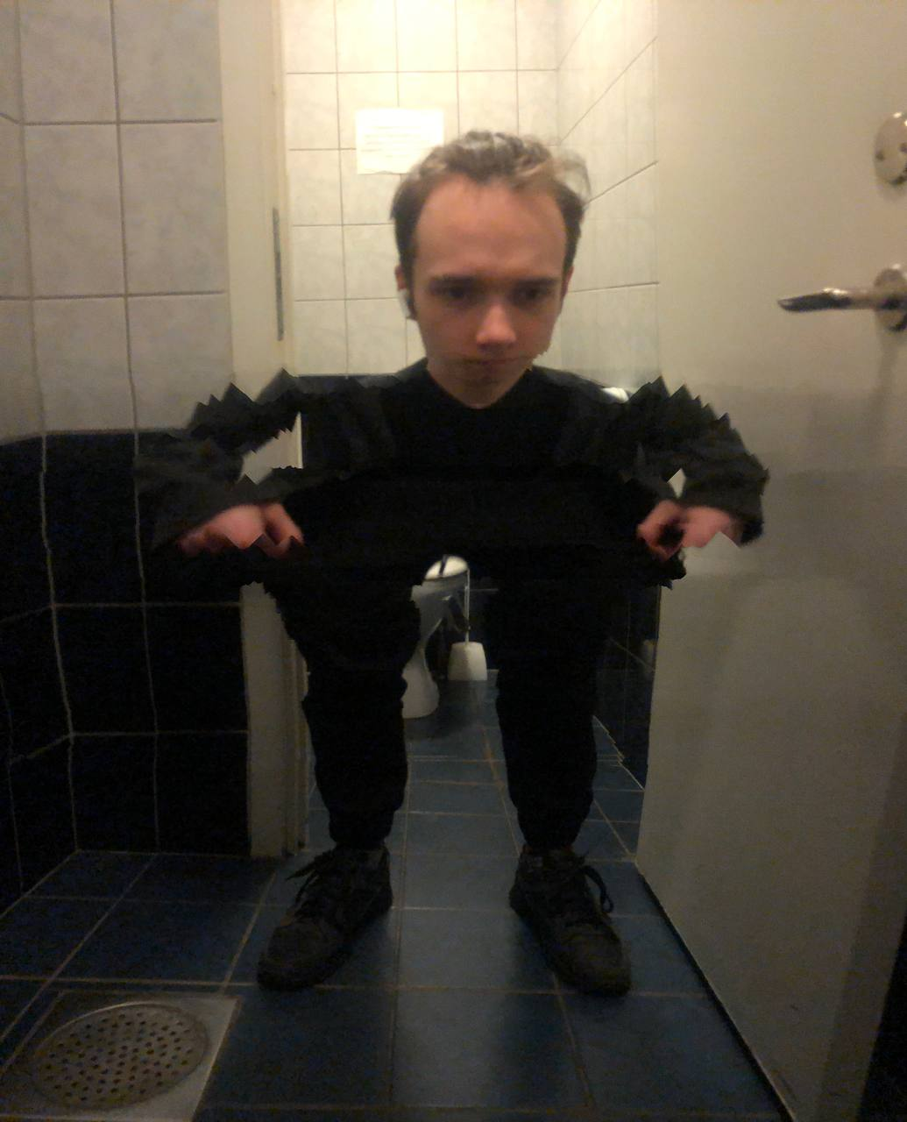
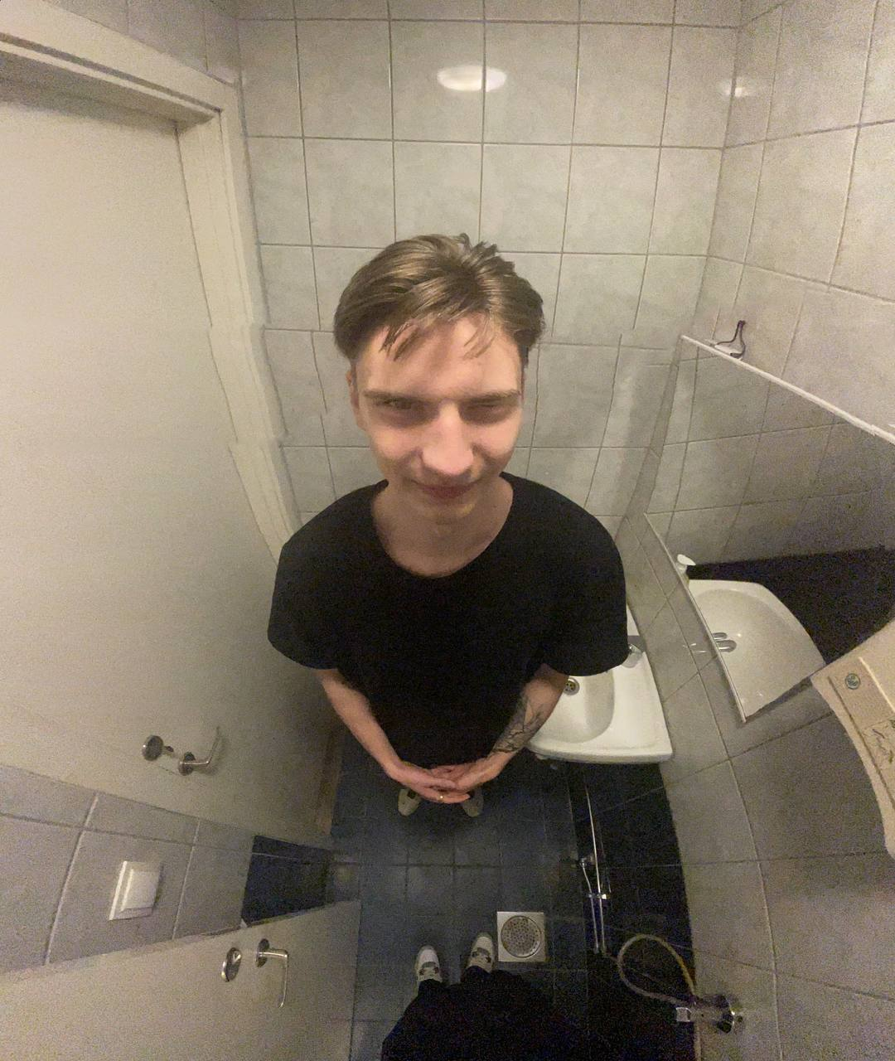
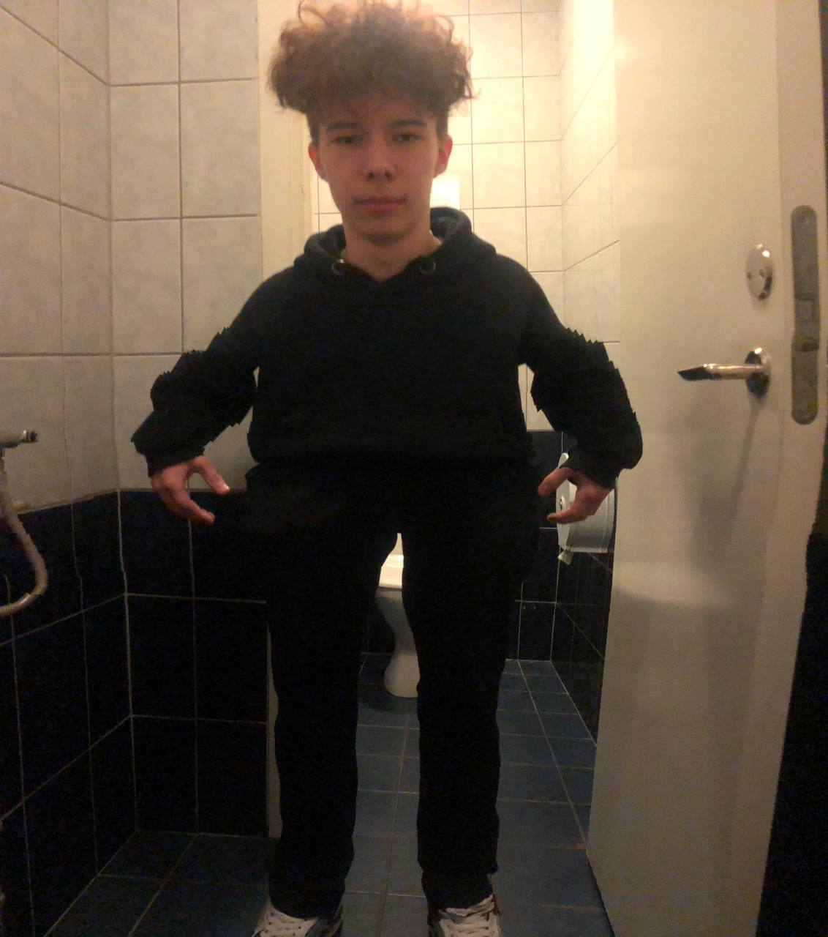
Разработчики
Селиванов Владислав
Купреев Даниил
Голышев Александр
Презентация проекта
Коддинг
Коддинг
Парсинг
Word-документация
Работа с Git-Hub

Slide 3
История проекта:
Сложности :
Конкурентность
Разнообразие тем
Сложность выполнения
Затраченное время:
Март : Поиск идей
Апрель : Поиск идей
Май : Идея выбрана, недельные рамки выполнения проекта

Slide 4
Телеграм бот
Что такое телеграмм бот?
Преимущества такого бота.
Возможности.

Slide 5
Чем должен обладать наш Телеграм бот?
Цель нашего проекта - выбор фильма по категориям, жанрам, годам выпуска и т.д; Удобный просмотр фильма с “большого” экрана и настройка громкости, скорости воспроизведения, таймингов и т.д.

Slide 6
BotFilms
Мы решили соединить просмотр этого творчества с актуальностью и удобством телеграм-ботов. Задача «BotFilms» - удобно пользоваться поиском и просмотром каталога.

Slide 7
Используемые библиотеки
Python
Aiogram – Types – Dispatcher – Executor
Requests
BeautifulSoup4
JSON

Slide 8
Заключение
BotFilms находится на бета-тестировании, некоторые функции отсутствуют, но это временно! Мы стараемся над разработкой и улучшением нашего бота.

Slide 9
Литература
Вся информация была взята из Word-документации.

